Slide 1

Communauté de recherche philosophique sur l’intelligence artificielle

Slide 2
Déroulement de la période
Mise en place des règles
Mise en place du fonctionnement
Les outils de la pensée
Choix de la question de la CRP (on délimite sur quoi va porter la discussion)
Discussion sur la ou les question.s choisie.s

Slide 3
Les règles
Respect de tous (prof et élèves) → Pas d’attaque personnelle, pas d’insulte. On fait un débat pour arriver à un consensus, pour dialoguer.
Respect du tour de parole → C’est important de lever sa main et d’attendre ton droit de parole.

Slide 4
Les autres règles (en avez-vous à ajouter ?)

Slide 5
Fonctionnement
Vous allez tous recevoir un carton rouge. Lors de la discussion, à n’importe quel moment, vous pouvez lever votre carton rouge lorsque vous entendez une erreur de raisonnement. À ce moment, la discussion est interrompue. Si vous avez levé le carton rouge, vous devez :
Nommer l’erreur de raisonnement
Si c’est bel et bien une erreur, la personne doit reformuler ces propos. Si ce n’en est pas une, la discussion continue

Slide 6
Les outils de la pensée
Pour analyser un enjeu éthique
Pour avoir un argumentaire solide
Pour avoir une discussion structurée qui ne tourne pas en rond
Pour mieux comprendre la discussion, pour l’analyser
Pour évaluer les arguments des autres

Slide 7
Outils de la pensée
Justifier : Soutenir une idée avec des arguments et/ou avec des preuves. En fait, c’est le pourquoi on pense quelque chose.
Clarifier : Lorsque notre idée n’a pas été bien comprise, pour préciser notre argument ou celui d’une autre personne.
Définir : Expliciter le sens exact d’un mot ou d’un concept (souvent au début du dialogue)
Comparer : Établir des ressemblances ou des différences entre des idées, des concepts ou des situations
Faire une analogie : Établir un lien entre une idée nouvelle et quelque chose de connu pour la rendre plus compréhensible
Nuancer : Éviter la généralisation en ajoutant des précisions ou des exceptions. C’est équilibrer sa pensée. Permet d’éviter d’être dans les extrêmes

Slide 8
Outils de la pensée
7. Donner des exemples et des contre-exemples : C’est illustrer son idée pour la rendre concrète
8. Soulever des conséquences : S’interroger sur les effets possibles d’une idée ou d’une action
9. Synthétiser : Rassembler les éléments principaux d’une discussion pour en faire un résumé clair et concis. C’est récapituler les points importants
10. Questionner : Poser des questions pour approfondir la discussion « Pourquoi ?», « Comment ? », « Que veux-tu dire ? »
11. Modifier son point de vue : Explorer la position des autres, envisager la situation sous un autre angle.

Slide 9
Idées de sujet
Fiabilité/efficacité de l’IA
La collecte de données personnelles
Diffusion de mauvaises informations (désinformation)
Impact sur l’éducation
Sécurité publique
Protection de la vie privée

Slide 10
Idées de questions
Quels sont les risques face aux récoltes de données personnelles ? Quelles seraient les conséquences ?
Est-ce que l’IA est assez fiable pour que son utilisation soit pertinente ?
Quels sont les risques de la hausse de la désinformation causée par l’intelligence artificielle ? Que pouvons-nous faire pour y remédier ?
Est-ce que l’intelligence artificielle nuit à la qualité de l’éducation ?
Est-ce que l’intelligence artificielle remplace l’intelligence humaine ?
Est-ce que l’intelligence artificielle pourrait remplacer l’humain dans les emplois ? Quelles seraient les conséquences ?
L’IA peut-elle être efficace pour la protection de la population ? (reconnaissance faciale des criminels, terroristes, etc.)
Est-ce que l’IA empiète sur notre vie privée en récoltant nos données personnelles?

Slide 11
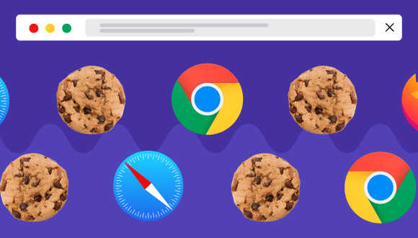
Les cookies

Slide 12
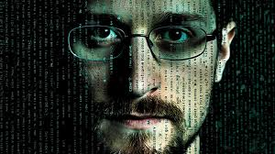
L’histoire de Snowden

Slide 13
Question de recherche choisie (Gr:12)
Est-ce que l’IA va dépasser l’humain un jour ? (13)
Est-ce que l’intelligence artificielle pourrait remplacer l’humain dans les emplois ? Quelles seraient les conséquences ? (10)
Est-ce que les IA participe à l’augmentation du chômage ? (4)
Est-ce qu’il y a des domaines dans lesquels l’humain reste toujours plus performant que l’IA? (13)
Est-ce que l’IA représente un danger pour l’être humain ? (7)
Est-ce que la désinformation causée par l’IA accentue les tensions politiques actuelles ? (5)

Slide 14
Est-ce que l’IA va dépasser l’humain un jour ?
Est-ce qu’il y a des domaines dans lesquels l’humain reste toujours plus performant que l’IA?

Slide 15
Question de recherche choisie (Gr:09)
Existe-il deux vie (une vie réelle et une vie digitale) ? (4)
Est-ce que l’IA va remplacer les employés ? (6)
Est-ce que c’est notre faute si on se fait voler nos données personnelles, mais qu’on ne prend pas le temps de lire les conditions d’utilisation ? (9)
Qu’est-ce qui pourrait motiver l’IA à prendre le contrôle sur les humains ? (7)
Est-ce que l’IA a le pouvoir de changer la manière dont les humains réfléchissent ? (6)

Slide 16
Qu’est-ce qu l’IA gagnerait à prendre le contrôle sur les humains ?

Slide 17
Question de recherche choisie (Gr:01)
Comment l’IA pourrait dépasser l’humain si l’IA a été créée par l’humain ?
Est-ce que l’IA pourrait apprendre seul sans l’humain ?
Est-ce que l’IA peut être avantageuse dans la médecine ?
Est-ce que certains enseignants pourraient se faire remplacer par l’IA?
Est-ce que l’IA pourrait s’intégrer à des objets de la vie de tous les jours (exemple un réfrigérateur)
Est-ce que l’IA peut améliorer l’intelligence humaine ?
Qu’est-ce qui pourrait arriver si l’IA pouvait remplacer l’humain dans tous les emplois et métiers ?

Slide 18
À vous de jouer :)

